Slide 1
前情回顾
深度强化学习，通过试错的方法找到最优策略，由深度学习提供高效的状态与动作表征
奖励信号体现了学习的内容
基于策略梯度的强化学习，学习到的是为了获胜当前棋局的落子方式
基于价值评估的强化学习，学习到的是每个落子点获得的预计收益值
基于演员-评价的强化学习，对以上两种方法的结合，优势互补
Notes:
策略梯度-》概率
价值评估-》收益
Actor critic 收益增量

Slide 2
前情回顾
AlphaGo Zero从零学习
不再使用人类棋手的数据
不再使用人类提供的特征
“放弃”也是通过学习得到
将策略网络和估值网络融合为一个网络
在MCTS中舍弃了模拟过程，用估值结果代替
将MCTS结合到深度强化学习中

Slide 3
第四章 统计机器学习方法
什么是机器学习？
“如果一个系统能够通过执行某个过程改进它的性能，这就是学习”
——赫伯特·西蒙
统计学习就是计算机系统通过运用数据及统计方法提高系统性能的机器学习
Notes:
赫伯特·西蒙的中文名是司马贺
统计机器学习在90年代把人工智能拉出低潮，串联到了深度学习
90年代计算机的发展，互联网的发展，数据越来越多

Slide 4
统计学习从数据出发，提取数据的特征，抽象出数据的模型，发现数据中的知识，又回到对数据的分析与预测中。
统计学习的目标就是考虑学习什么样的模型和如何学习，以使模型能对数据进行准确的预测和分析
Notes:
举例：气温和同学们的学习热情

Slide 5
什么是统计机器学习？
输入：x∈X
输出：y∈Y
未知的映射函数：f: X→Y
训练集：T={(x₁,y₁),…,(x_{n},y_{n})}，
T由f产生（可能具有噪音）
假设空间：H={h_{k}}
学到的映射函数：g∈H
学习算法：A
Notes:
希望 g≈f

Slide 6
训练集T {(x₁,y₁),…,(x_{n},y_{n})}
学习算法
A
学到的目标函数
g ≈ f
假设空间
H
学习算法A根据训练集T从假设空间H中选择一个最好的g≈f
Notes:
假设空间： 假设数据符合某一种分布
气温和同学们的学习热情，假设是线性分布？假设是非线性分布？
神经网络和深度学习是统计机器学习框架中的一个特例

Slide 7

如何形式化定义学习？
可能近似正确的学习
Probably Approximately Correct (PAC) Learning:
For any $ε,δ∈(0,1)$, if there is an algorithm $A$ and function $n(ε,δ)$ such that given any $n(ε,δ)$ samples drawn i.i.d from any $𝒟$ as input, algorithm $A$ outputs a function $g∈H$ such that
$𝔼_{x∼𝒟}𝕀 [f\left(x\right)≠g\left(x\right)] ≤ε$ with probability at least $(1−δ)$,
then we say hypothesis class $H$ is PAC-learnable by algorithm $A$ with $n(ε,δ)$ sample complexity.

Slide 8
统计学习三要素：
模型：学习什么样的模型
条件概率分布、决策函数
策略：模型选择的准则
经验风险最小化、结构风险最小化
算法：模型学习的算法
一般归结为一个最优化问题
Notes:
经验风险容易引起过拟合，结构风险是在经验风险的基础上加上体现模型复杂度的正则化项

Slide 9
统计机器学习分类：
监督学习
无监督学习
半监督学习
弱监督
。。。
Notes:
强化学习：指的是动作序列的学习
监督 -》 强监督
半监督-》混合监督和非监督数据
弱监督： 1.标注数据少
2. 标注数据不直接描述具体行为目标，比如强化学习，比如weak label
这是只猫，这是匹马，“根据身上是否毛绒绒预测标注是不是猫”
气温和同学们的学习热情
监督：给全班发调查问卷，必须填写
无监督：看今天有几位同学来上课
半监督：给全班发问卷，但不要求填写+看今天有几个同学来上课
弱监督：强化学习-》考试成绩，弱信号-》出门看看路上的自行车多不多

Slide 10
统计机器学习的应用
应用广泛，信息处理的各个方面几乎都要用到机器学习
文字、语音识别，输入法
搜索引擎
推荐、广告
文本处理、机器翻译
图像、视频处理
……

Slide 11
4.1 支持向量机（SVM）
Support Vector Machines, SVM
分类模型
特征空间上的间隔最大化线性分类器
通过核技巧可实现非线性分类
根据模型的复杂程度可划分为：
线性可分支持向量机
线性支持向量机
非线性支持向量机
Notes:
多分类问题可以转化为二分类问题
超平面：三维空间中的平面-》二维空间中的线
线性可分 -》 两类数据，用一个超平面可以完全分开（至少在训练集上可以），训练集正确率100%
线性-》两类数据，用一个超平面基本上可以分开，训练集正确率不是100%，但还可以
非线性-》两类数据，用一个超平面没法分开，训练集正确率接近50%

Slide 12
线性可分支持向量机
C
D
B
A
最大间隔分类器
Notes:
大家觉得那条线分割的好？
这个线怎么找呢？
B比A和C好么？B在中间位置
D也在中间位置，为什么B比D好？

Slide 13
定义4.1：给定线性可分训练集：
其中：
这里x_{i}为第i个数据点的向量表征，y_{i}为x_{i}的类标记，+1表示正类，-1表示负类
通过间隔最大化得到分类超平面：
相应的决策函数：
称为线性支持向量机
Notes:
注意，这里正类用+1表示，负类用-1表示

Slide 14
最优分界面
x⁽²⁾
x⁽¹⁾
14
Notes:
一旦样本数据确定后，分割超平面之和几个关键点有关，这几个样本支撑了这个分割模型，叫做支持向量。
超平面方程就是wx+b=0
间隔是2除以范数。为什么是这个？其实是数据和模型归一化后的结果，后面会讲
支持向量机：决定最好的分界线的样本叫做支持向量，支持向量机指用支持向量构建的分类器

Slide 15
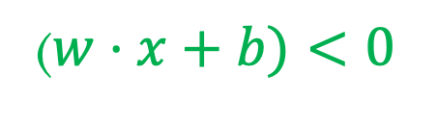
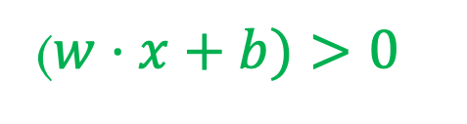
最优分界面
决策函数大于0
($w⋅x+b)>0$
x⁽²⁾
负例
正例
决策函数小于0
($w⋅x+b)<0$
x⁽¹⁾
15
Notes:
下面引出函数间隔，距离分界面有远有近
Wx+b的值就是一个点到分界线的距离
图中的“-（wx+b）”是因为距离是正数，wx+b小于0的时候加个符号

Slide 16
函数间隔
设训练集T和超平面(w,b)，定义超平面(w,b)关于样本点(x_{i},y_{i})的函数间隔为：
定义超平面关于T的函数间隔为：
Notes:
函数间隔：超平面到某一个样本的距离
但是到此，函数间隔还不是一个真实的距离
比如k(wx+b)=0 和wx+b=0对应的是同一个超平面，但这个算出的函数间隔变成了k倍

Slide 17
几何间隔
Notes:
几何间隔就是归一化后的距离

Slide 18
A
B
Notes:
我们真正关心的是几何间隔gamma

Slide 19
函数间隔与几何间隔的关系
Notes:
函数间隔和几何间隔的关系就是后者是前者除以W的L2范数

Slide 20
间隔最大化
Notes:
最大化几何间隔，
那什么叫最大化几何间隔？所有数据点的几何间隔的最小值最大

Slide 21
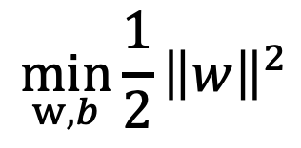
由于函数间隔是可缩放的，成比例变化不影响最优化问题，所以可取
同时，最大化 与最小化 是等价的，于是问题转化为如下的凸二次规划问题：
使上式等式成立的点构成了支持向量。
$$\min_{w, b}{\frac{1}{2}{\left\|w\right\|}^{2}}$$
$$s.t. y_{i}\left(w{∙x}_{i}+b\right)≥1, i=1,2,…,N$$
Notes:
为啥加1/2?为了后续计算方便
$$y_{i}\left(w{∙x}_{i}+b\right)=1的地方就是支持向量$$
凸函数和凹函数其实是一会儿事，但在机器学习里一般叫凸函数

Slide 22
最优分界面
w
22

Slide 23
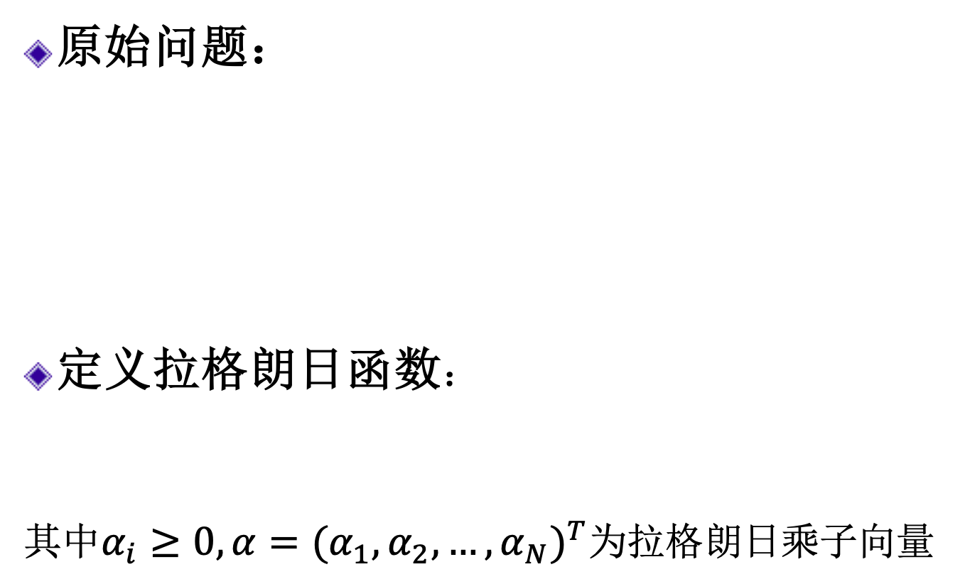
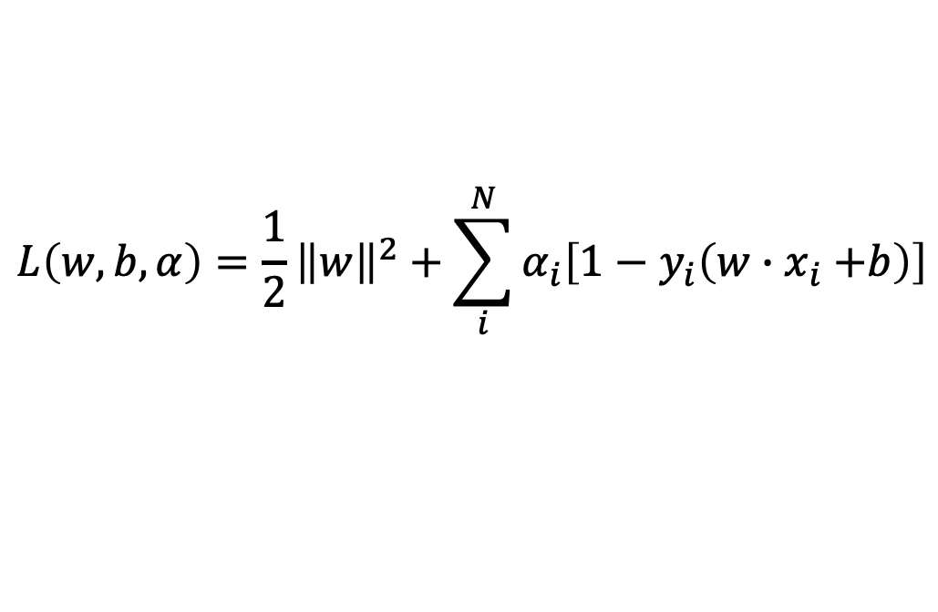
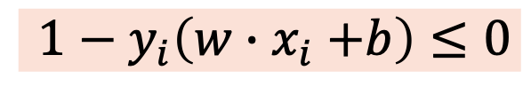
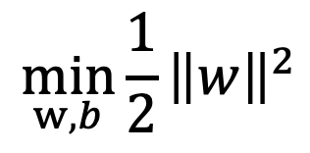
学习的对偶算法
原始问题：
定义拉格朗日函数：
其中$α_{i}≥0, α={(α_{1},α_{2},…,α_{N})}^{T}$为拉格朗日乘子向量
$$1−y_{i}\left(w{∙x}_{i}+b\right)≤0$$
$$\min_{w, b}{\frac{1}{2}{\left\|w\right\|}^{2}}$$
$$s.t. y_{i}\left(w{∙x}_{i}+b\right)≥1, i=1,2,…,N$$
$$L\left(w,b,α\right)=\frac{1}{2}{\left\|w\right\|}^{2}+\sum_{i}^{N}{α_{i}\left[1−y_{i}\left(w{∙x}_{i}+b\right)\right]}$$
Notes:
第12堂课第一节结束
N是样本数

Slide 24
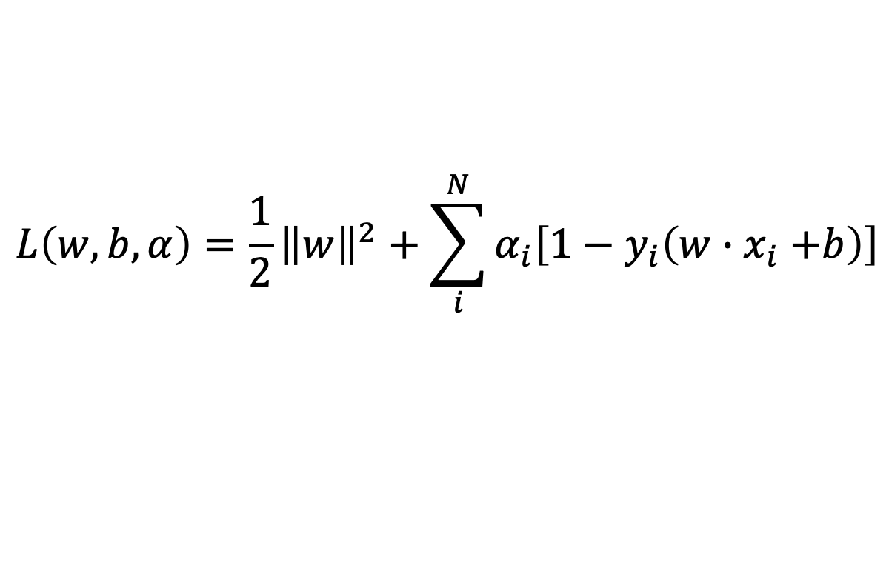

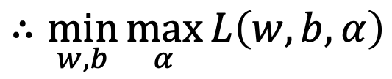

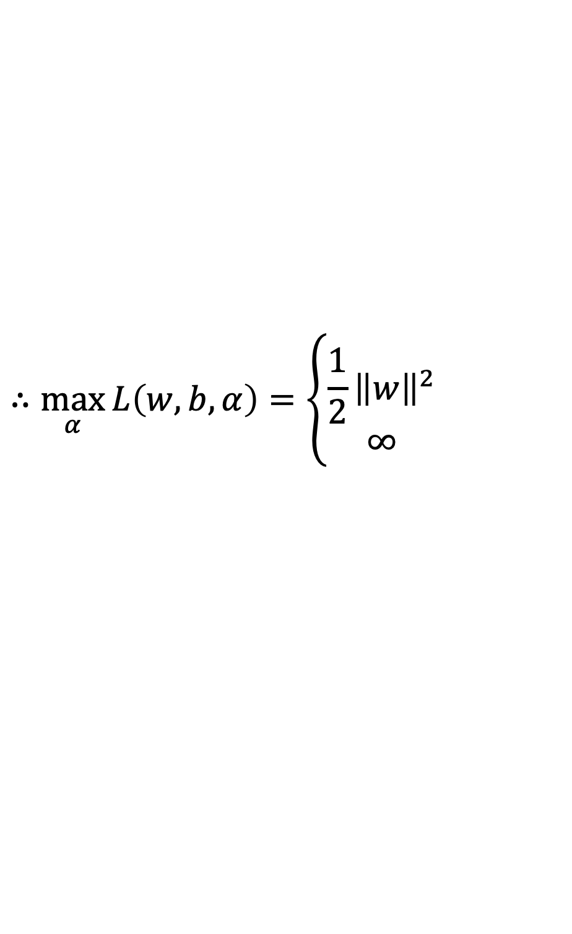
拉格朗日函数与原始优化问题的关系
约束：≤0
$$L\left(w,b,α\right)=\frac{1}{2}{\left\|w\right\|}^{2}+\sum_{i}^{N}{α_{i}\left[1−y_{i}\left(w{∙x}_{i}+b\right)\right]}$$
$$∴\max_{α}{L\left(w,b,α\right)=\left\{\begin{aligned}\frac{1}{2}{\left\|w\right\|}^{2} \\ ∞\end{aligned}\right.}$$
$$，当满足约束条件时$$
$$∴\min_{w,b}{\max_{α}}L\left(w,b,α\right)$$
$$与原始优化问题等价$$
Notes:
L和原始的式子什么关系呢？
当满足约束条件时，红框部分小于0，那中alpha全是0的时候$\max_{α}{L\left(w,b,α\right)}$最大，正好就是1/2 ||w||^2
当不满足约束时，红框部分大于0，那就是$\max_{α}{L\left(w,b,α\right)}$是无穷了

Slide 25
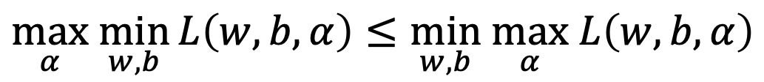
对偶问题
当满足KKT条件时，上式等号成立
所以可以通过求解对偶优化问题求解原始优化问题
$$\min_{w,b}\max_{α} \left(L\left(w,b,α\right)\right) ⇒ \max_{α}\min_{w,b}(L(w,b,α))$$
$$\min_{w,b}{L\left(w,b,α\right)}≤L\left(w,b,α\right)≤\max_{α} L\left(w,b,α\right)$$
$$\max_{α} \min_{w,b}{L\left(w,b,α\right)}≤\min_{w,b} \max_{α} L\left(w,b,α\right)$$
https://en.wikipedia.org/wiki/Minimax_theorem
https://en.wikipedia.org/wiki/Max–min_inequality
Notes:
“最小中的最大”小于等于“最大中的最小”
每个班挑出一个同学，
在每个班岁数最大中找一个个子最矮的
在每个班个子最矮中找一个年龄最大的
哪个挑出的同学身高更高？
最大最小值定理由冯诺依曼提出，他是著名的计算机科学家，这个定理也标志着博弈论的诞生
KKT是原始论文三个作者的首字母
KKT条件：
Let X⊂Rn and Y⊂Rm be compact convex sets. If f:X×Y→R is a continuous function that is concave-convex, i.e.
f(⋅,y):X→R is concave for fixed y, andf(x,⋅):Y→R is convex for fixed x.Then we have that
maxx∈Xminy∈Yf(x,y)=miny∈Ymaxx∈Xf(x,y).
Define g(z)≜infw∈Wf(z,w) . For all z∈Z, we get g(z)≤f(z,w) for all w∈W by definition of the infimum being a lower bound. Next, for all w∈W, f(z,w)≤supz∈Zf(z,w) for all z∈Z by definition of the supremum being an upper bound. Thus, for all z∈Z and w∈W, g(z)≤f(z,w)≤supz∈Zf(z,w) making h(w)≜supz∈Zf(z,w) an upper bound on g(z) for any choice of w∈W. Because the supremum is the least upper bound, supz∈Zg(z)≤h(w) holds for all w∈W. From this inequality, we also see that supz∈Zg(z) is a lower bound on h(w). By the greatest lower bound property of infimum, supz∈Zg(z)≤infw∈Wh(w). Putting all the pieces together, we get
supz∈Zinfw∈Wf(z,w)=supz∈Zg(z)≤infw∈Wh(w)=infw∈Wsupz∈Zf(z,w)
which proves the desired inequality. ◼

Slide 26

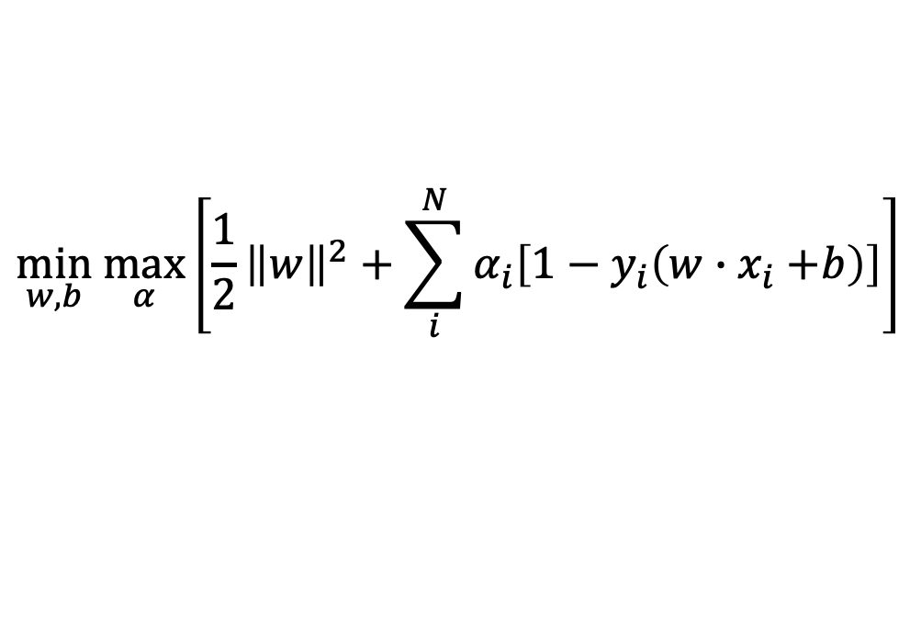



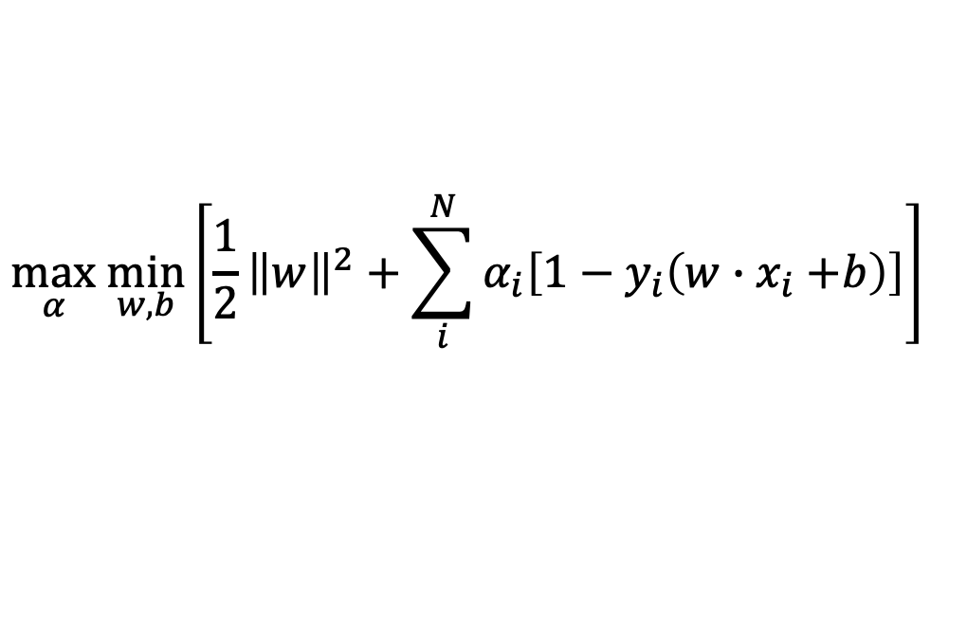

$$\min_{w,b} \max_{α}\left[\frac{1}{2}{\left\|w\right\|}^{2}+\sum_{i}^{N}{α_{i}\left[1−y_{i}\left(w{∙x}_{i}+b\right)\right]}\right]$$
原始问题
$$\max_{α} \min_{w,b}\left[\frac{1}{2}{\left\|w\right\|}^{2}+\sum_{i}^{N}{α_{i}\left[1−y_{i}\left(w{∙x}_{i}+b\right)\right]}\right]$$
对偶问题
KKT条件：
$∇_{w, b}$ $L\left(w,b,α\right)=0$
$$α_{i}\left[1−y_{i}\left(w{∙x}_{i}+b\right)\right]=0$$
$$\left[1−y_{i}\left(w{∙x}_{i}+b\right)\right]≤0$$
$$α_{i}≥0$$
$$i=1,2,…,N$$
Notes:
在KKT条件满足时原始问题与对偶问题相等
KKT条件要求上面的式子都满足
这个是SVM问题里简化后的式子，不是原始KKT条件
引申含义：alpha不为0的地方，$1−y_{i}\left(w{∙x}_{i}+b\right)$必须是0；$1−y_{i}\left(w{∙x}_{i}+b\right)$不是0的地方，alpha必须是0

Slide 27

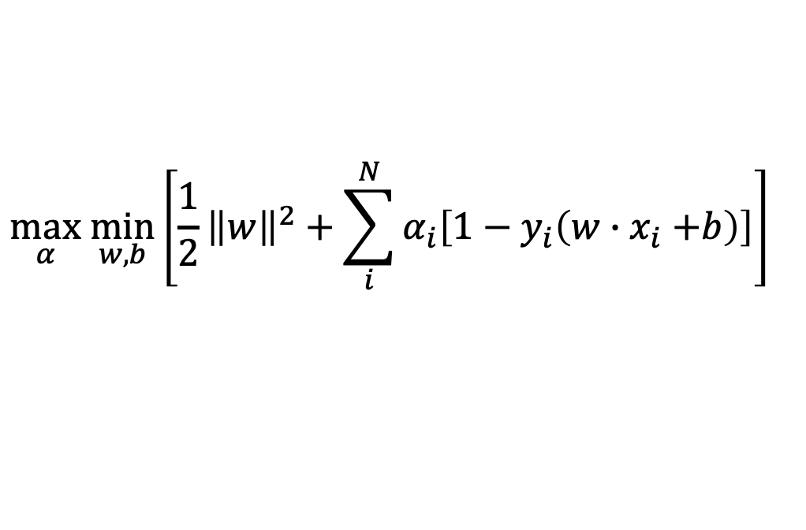
对偶问题的求解：
对w,b求偏导令其为0求解并代入，得到对偶问题：
$$\max_{α} \min_{w,b}\left[\frac{1}{2}{\left\|w\right\|}^{2}+\sum_{i}^{N}{α_{i}\left[1−y_{i}\left(w{∙x}_{i}+b\right)\right]}\right]$$
$$\max_{α}\left(−\frac{1}{2}\sum_{i=1}^{N}{\sum_{j=1}^{N}{α_{i}α_{j}y_{i}y_{j}(x_{i}⋅x_{j})+\sum_{i=1}^{N}{α_{i}}}}\right) \\ s.t. \sum_{i=1}^{N}{α_{i}y_{i}}=0, α_{i}≥0, i=1,2,...,N$$

Slide 28

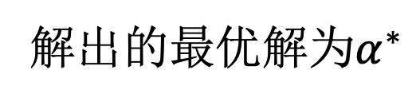
目标函数加个负号，由求极大转换成求极小，得到等价的对偶问题：
$$\min_{α}\left(\frac{1}{2}\sum_{i=1}^{N}{\sum_{j=1}^{N}{α_{i}α_{j}y_{i}y_{j}(x_{i}⋅x_{j})−\sum_{i=1}^{N}{α_{i}}}} \right)$$
$$s.t. \sum_{i=1}^{N}{α_{i}y_{i}}=0 \\ α_{i}≥0, i=1,2,...,N$$
解出的最优解为$α^{∗}$
Notes:
alpha解法上一般没有解析解

Slide 29


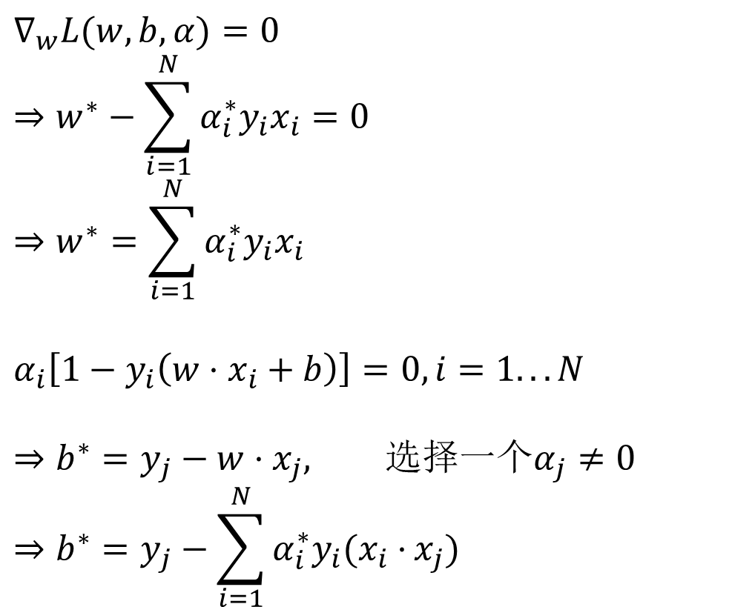
如何求得w*、b*?
$$∇_{w}L(w,b,α)=0 \\ ⇒w^{∗}−\sum_{i=1}^{N}{α_{i}^{∗}y_{i}x_{i}}=0 \\ ⇒w^{∗}=\sum_{i=1}^{N}{α_{i}^{∗}y_{i}x_{i}}$$
$$α_{i}\left[1−y_{i}\left(w⋅x_{i}+b\right)\right]=0,i=1...N$$
$$⇒b^{∗}=y_{j}−w⋅x_{j}, 选择一个α_{j}≠0 \\ ⇒b^{∗}=y_{j}−\sum_{i=1}^{N}{α_{i}^{∗}y_{i}(x_{i}⋅}x_{j})$$
KKT条件：
$∇_{w, b}$ $L\left(w,b,α\right)=0$
$$α_{i}\left[1−y_{i}\left(w{∙x}_{i}+b\right)\right]=0$$

Slide 30

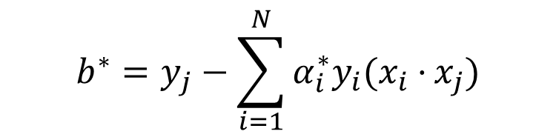

分类超平面：
分类决策函数为：
其中：
$$w^{∗}⋅x+b^{∗}=0$$
$$f(x)=sign(w^{∗}⋅x+b^{∗})$$
$$w^{∗}=\sum_{i=1}^{N}{α_{i}^{∗}y_{i}x_{i}}$$
$$b^{∗}=y_{j}−\sum_{i=1}^{N}{α_{i}^{∗}y_{i}(x_{i}⋅}x_{j})$$

Slide 31






$与α_{i}>0对应的实例x_{i}就是支持向量。$
???
KKT条件：
$∇_{w, b}$ $L\left(w,b,α\right)=0$
$$α_{i}\left[1−y_{i}\left(w{∙x}_{i}+b\right)\right]=0$$
$$\left[1−y_{i}\left(w{∙x}_{i}+b\right)\right]≤0$$
$$α_{i}≥0$$
$$i=1,2,…,N$$

Slide 32

因此线性可分支持向量机就是求解如下的优化问题：
$$\min_{α}\left(\frac{1}{2}\sum_{i=1}^{N}{\sum_{j=1}^{N}{α_{i}α_{j}y_{i}y_{j}(x_{i}⋅x_{j})−\sum_{i=1}^{N}{α_{i}}}} \right)$$
$$s.t. \sum_{i=1}^{N}{α_{i}y_{i}}=0 \\ α_{i}≥0, i=1,2,...,N$$

Slide 33
例：设正例：x₁=(3,3)^{T}, x₂=(4,3)^{T},
负例：x₃=(1,1) ^{T} ，
用对偶问题求线性可分支持向量机。

Slide 34
Notes:
二次函数，极值点不满足条件，那符合条件的极值点只能在alpha_1或者alpha_2为0的边界上
画图描述，比如画个二次函数，极值在alpha2 =-1，不符合要求，那符合条件的应该在边界上
但是是alpha_1还是alpha_2为0，我们不知道，只能试试

Slide 37
37
37
Notes:
支持向量是alpha不为0的点
SMO算法快速求解SVM，迭代近似算法

Slide 38
线性支持向量机
Notes:
怎么划线把数据分开？
跑三千米，多少分钟及格？
对不同身体的同学要求一致肯定不合理，但也不能差的太多

Slide 39
线性支持向量机
C
B
A
Notes:
ξ ksi 科赛

Slide 40
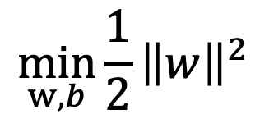
回顾：线性可分支持向量机
$$\min_{w, b}{\frac{1}{2}{\left\|w\right\|}^{2}}$$
$$s.t. y_{i}\left(w{∙x}_{i}+b\right)≥1, i=1,2,…,N$$
某些点线性不可分，意味着这些点不满足函数间隔大于等于1的条件。
为此引入松弛变量 ，使得：
Notes:
ξ ksi 科赛

Slide 41
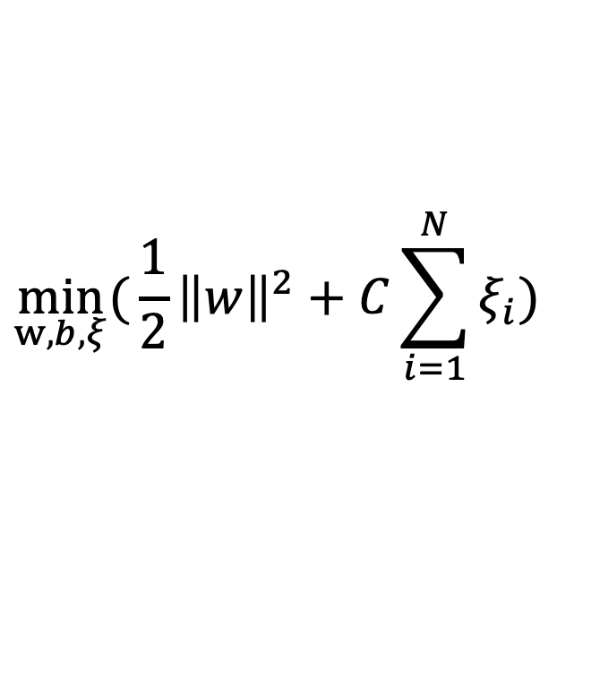
为使 尽可能的小，优化目标增加惩罚项，变为：
称为软间隔最大化
其中C>0为惩罚参数，C大时对误分类的惩罚增加，C小时对误分类的惩罚减少。
上式的含义：间隔尽量最大，同时误分类的点数尽可能小，二者由C调和。
$$\min_{w, b,ξ}({\frac{1}{2}{\left\|w\right\|}^{2}+C\sum_{i=1}^{N}{ξ_{i}})}$$
Notes:
C趋近于无穷的时候会怎么样？

Slide 42
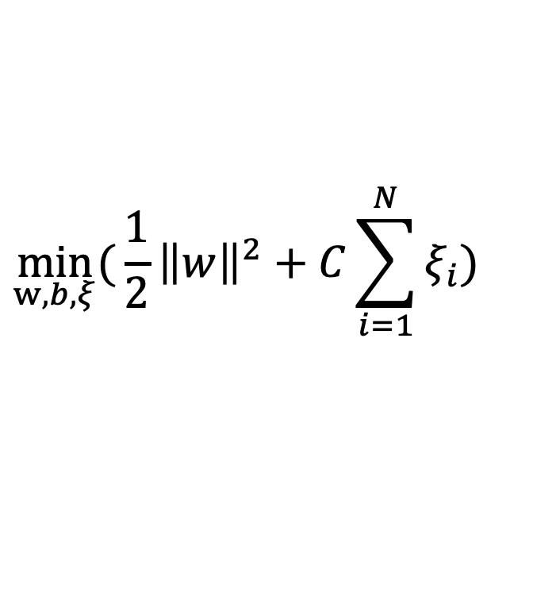
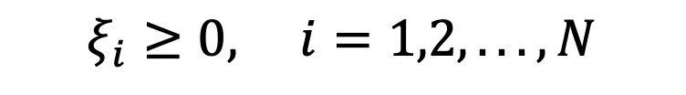
线性支持向量机就转化为如下的优化问题
（原始问题）：
$$\min_{w, b,ξ}({\frac{1}{2}{\left\|w\right\|}^{2}+C\sum_{i=1}^{N}{ξ_{i}})}$$
$$s.t. y_{i}\left(w{∙x}_{i}+b\right)≥1−ξ_{i}, i=1,2,…,N$$
$$ξ_{i}≥0, i=1,2,...,N$$

Slide 43
同样，通过求解对偶问题求解原始问题
Notes:
推导出来和线性可分非常像，但有一点点差别，是哪里呢？
C趋近于无穷就是线性可分，也就是alpha只需要大于等于0
注意与线性可分的差别在于ai的限制

Slide 44
Notes:
注意与线性可分的差别在于ai的限制

Slide 45
分类超平面：
分类决策函数为：

Slide 47
Notes:
线性可分时，最大间隔是取函数间隔为1，软划分时，是1-ξ
介绍一下哪些是支持向量，介绍一下哪些对应的ksi是大于0的和大于1的

Slide 48

多选题
1分
设训练样本如图所示，请选择哪些是支持向量。
A
红颜色样本
B
黄颜色样本
C
蓝颜色样本
D
黑颜色样本
提交
Notes:
第12堂课第二节结束

Slide 49
多选题
1分
请选择以下正确的答案。
A
B
，所以 分类正确
C
D
即便是线性可分的问题，如果C选取不合适，也有可能存在软支持向量。
提交

Slide 50
非线性支持向量机
Notes:
横纵坐标是x⁽¹⁾ 和 x⁽²⁾
^{还有多少人记得椭圆的公式是什么？}

Slide 53
用线性分类的方法求解非线性分类问题
（1）使用一个变换，将原空间数据映射到新空间；
（2）在新空间用线性分类方法从训练数据中学习分类模型

Slide 54
核技巧应用于支持向量机
通过一个非线性变换将输入空间X（欧式空间或者离散集合）对应于一个特征空间H（希尔伯特空间），使得在输入空间X的超曲面模型对应于特征空间H中的超平面模型（支持向量机）。
分类问题的学习就可以通过在H空间中求解线性支持向量机完成

Slide 55

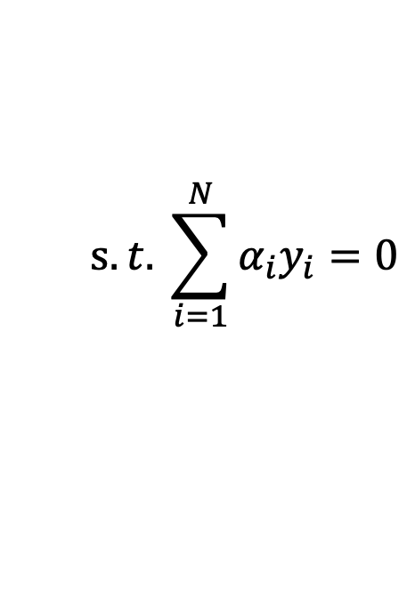
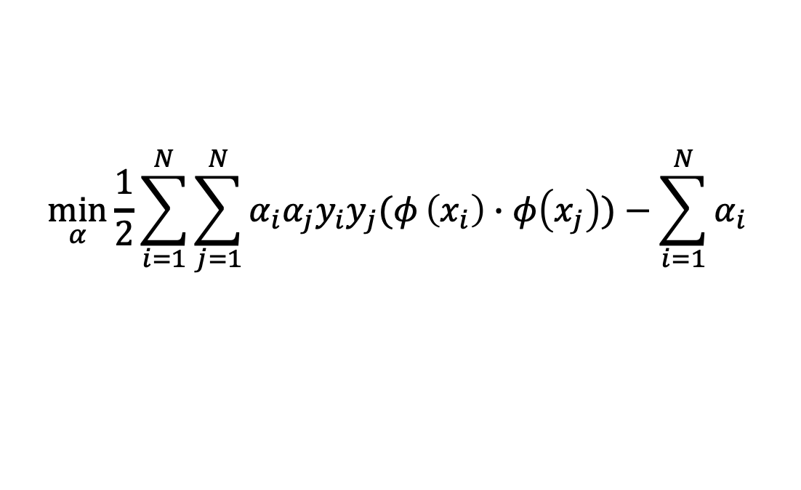
非线性支持向量机的对偶问题：
$$\min_{α}{\frac{1}{2}\sum_{i=1}^{N}{\sum_{j=1}^{N}{α_{i}α_{j}y_{i}y_{j}(φ}\left(x_{i}\right)∙φ\left(x_{j}\right))}}−\sum_{i=1}^{N}{α_{i}}$$
$$s.t. \sum_{i=1}^{N}{α_{i}y_{i}=0}$$
$${0≤α}_{i}≤C, i=1,2,…,N$$
Notes:
20220523

Slide 56
核函数
Notes:
这个x和z都是原始空间中的点
我们只关心x和z的点击，不关心具体的phi怎么设计

Slide 57
Notes:
核函数的维度不一定和原始数据维度一致是么？
是，也不是
从形式上的确是，
从内核上，数据的维度还是没变，因为phi(x)是由x产生的，维度只能更小，不能更大

Slide 58
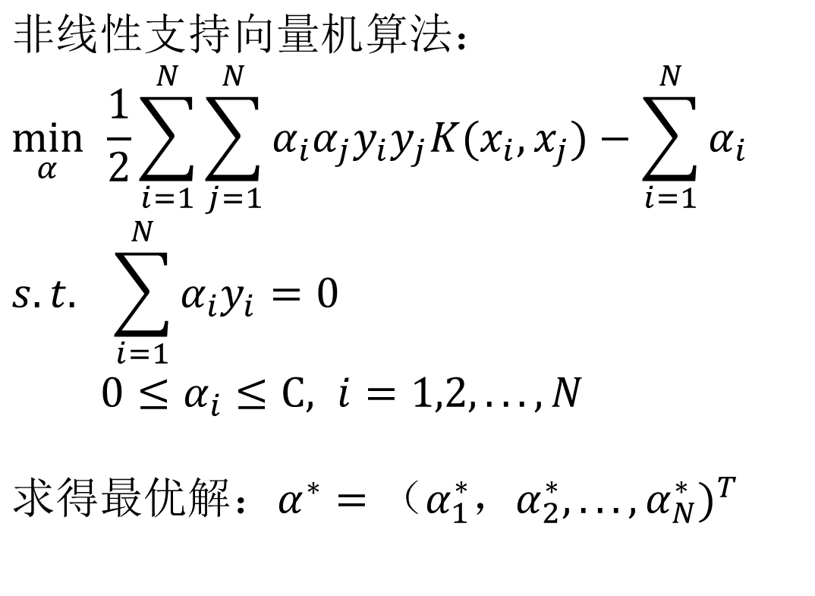
$$非线性支持向量机算法： \\ \min_{α} \frac{1}{2}\sum_{i=1}^{N}{\sum_{j=1}^{N}{α_{i}α_{j}y_{i}y_{j}K(x_{i},x_{j})−\sum_{i=1}^{N}{α_{i}}}} \\ s.t. \sum_{i=1}^{N}{α_{i}y_{i}}=0 \\ 0≤α_{i}≤C, i=1,2,...,N$$
$$求得最优解：α^{∗}=（α_{1}^{∗}，α_{2}^{∗},...,α_{N}^{∗})^{T}$$

Slide 59
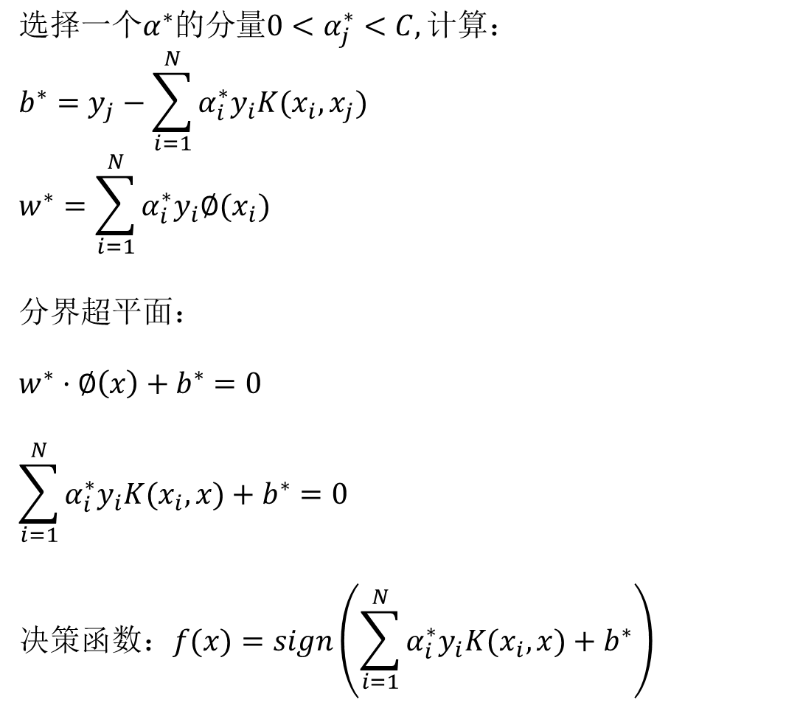
$$选择一个α^{∗}的分量0<α_{j}^{∗}<C,计算： \\ b^{∗}=y_{j}−\sum_{i=1}^{N}{α_{i}^{∗}y_{i}K(x_{i},x_{j})}$$
$$w^{∗}=\sum_{i=1}^{N}{α_{i}^{∗}y_{i}∅(x_{i})}$$
分界超平面：
$w^{∗}·∅\left(x\right)+$ $b^{∗}=0$
$$\sum_{i=1}^{N}{α_{i}^{∗}y_{i}K(x_{i},x)}+b^{∗}=0$$
$$决策函数：f(x)=sign\left(\sum_{i=1}^{N}{α_{i}^{∗}y_{i}K(x_{i},x)}+b^{∗}\right)$$
Notes:
这个H空间中的超平面，对应原始空间中的一个超曲面
我们真的需要求出w*么？如果需要的话怎么求phi
其实phi很难求，但好事是我们也不真的需要求出phi
最终的决策函数中可以不用phi
还有什么问题？公式需要记住所有的训练数据？
只需要支持向量，但如果支持向量太多，计算复杂度也会增加

Slide 60
Notes:
GRAM矩阵：{xi}为N个样本，[K(xi,xj)]N*N，即对所有的样本点用fai(xi).fai(xj)

Slide 61
常用的核函数

Slide 62
不同σ值下的分界面示意图
σ值比较大时——欠拟合

Slide 63
不同σ值下的分界面示意图
σ值比较小时——过拟合

Slide 64
不同σ值下的分界面示意图
σ值合适时——恰拟合

Slide 65
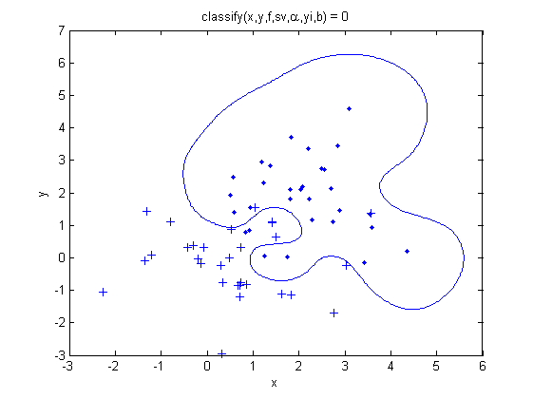
一个非线性分类的例子

Slide 66
序列最小最优化算法SMO
支持向量机的学习问题是一个凸二次规划问题，具有全局最优解。
有很多算法可以求解这类问题，但是当样本数多时，往往非常低效，以致无法使用。
为此，提出了许多快速算法，SMO 由微软的Platt与1998年提出，当时最快。
Notes:
迭代算法，取出一个alpha pair (如alpha1 和 alpha2)，固定其他alpha，求出alpha1和2的最佳值，
重复上述步骤，直到算法收敛
SMO is an iterative algorithm for solving the optimization problem described above. SMO breaks this problem into a series of smallest possible sub-problems, which are then solved analytically. Because of the linear equality constraint involving the Lagrange multipliers αi, the smallest possible problem involves two such multipliers. Then, for any two multipliers α1 and α2, the constraints are reduced to:
0≤α1,α2≤C,y1α1+y2α2=k,and this reduced problem can be solved analytically: one needs to find a minimum of a one-dimensional quadratic function. k is the negative of the sum over the rest of terms in the equality constraint, which is fixed in each iteration.

Slide 67
SVM用于求解多类问题
一对多
某类为正例，其余类为负例。分类时将未知样本分类为具有最大分类函数值的那类
一对一
任意两类构造一个SVM，分类时采取投票法决定类别
层次法
所有类先分成两类，每类再分为两类……
Notes:
最大分类函数值是啥？就是在某个分类器里离决策函数的距离
一对一的效果最好，但复杂度太高，构造好多个分类器

Slide 68
SVM应用举例：文本分类
文本的向量空间模型
文本表达为一个向量
(w_{1,j},w_{2,j},……w_{n,j})^{T}
w_{ij}表示词项i在文档j中的权重
词项频率tf_{ij}权重
tf-idf权重
Notes:
第13堂课第一节结束

Slide 69
tf_{ij}权重
w_{ij} =tf_{ij}
tf_{ij}表示第i个词项在第j个文档中的词频

Slide 70
tf-idf权重
文档频率：df_{i}=出现词项i的文档数/N
N为训练集的文档总数
逆文档频率：idf_{i}=log(1/df_{i}),
(1) w_{ij}= tf_{ij}*idf_{i}
此外还有很多变形
Notes:
为啥加log？

Slide 71
实际中的问题
分类体系的建立
数据的收集
预处理
分词
停用词（Stop word）处理
词干化（Stemming）
特征选择
Notes:
本科生，2019。5.14

Slide 72
练习题
使用工具系统实现基于支持向量机方法的文本分类，并对比采用不同的特征、不同的超参数时，分类性能的优劣。
Notes:
本科，20200525

Slide 73

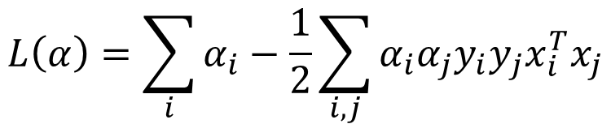


Recap: dual form of SVM
Lagrangian dual
In the dual form, we need to maximize it!
$$L\left(α\right)=\sum_{i}{α_{i}}−\frac{1}{2}\sum_{i,j}{α_{i}{α_{j}y}_{i}y_{j}x_{i}^{T}x_{j}}$$
$$s.t. ∀i,{0≤α}_{i}≤C$$
QP again!
Easy to optimize!
Complementary slackness
In the optimal solution: $α_{i}\left(y_{i}w^{T}x_{i}−1+ξ_{i}\right)=0$
which means $α_{i}=0$ if the constraint is satisfied (correct classification)
$α_{i}>0$ if the constraint is tight (misclassification)

Slide 74

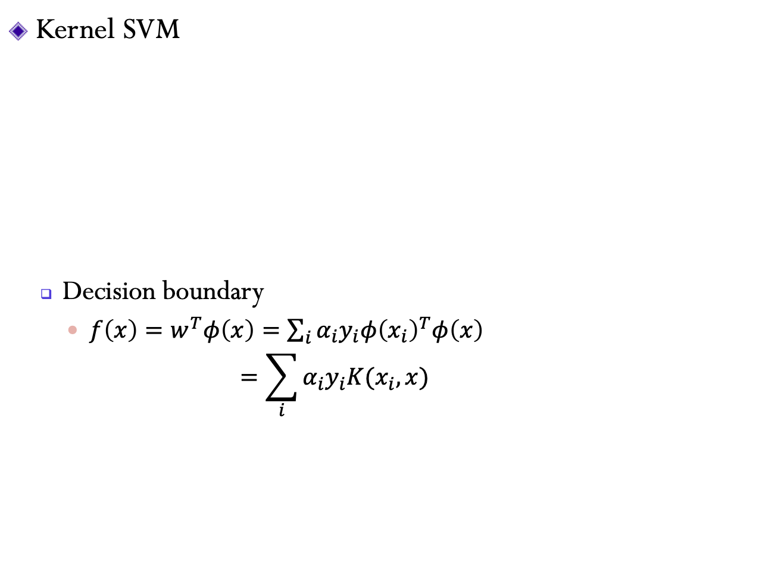
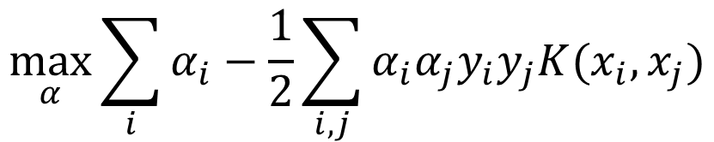
Recap: rethink about dual form SVM
Kernel SVM
Decision boundary
$f\left(x\right)=w^{T}φ\left(x\right)=\sum_{i}{α_{i}y_{i}φ{\left(x_{i}\right)}^{T}φ\left(x\right)}$
$$=\sum_{i}{α_{i}y_{i}K(x_{i},x})$$
$$\max_{α}{\sum_{i}{α_{i}}−\frac{1}{2}\sum_{i,j}{α_{i}{α_{j}y}_{i}y_{j}K(x_{i},x_{j})}}$$
$$s.t. ∀i,{0≤α}_{i}≤C$$
We still don’t need this explicit feature mapping!
Similarity between a testing case and support vectors!

Slide 75
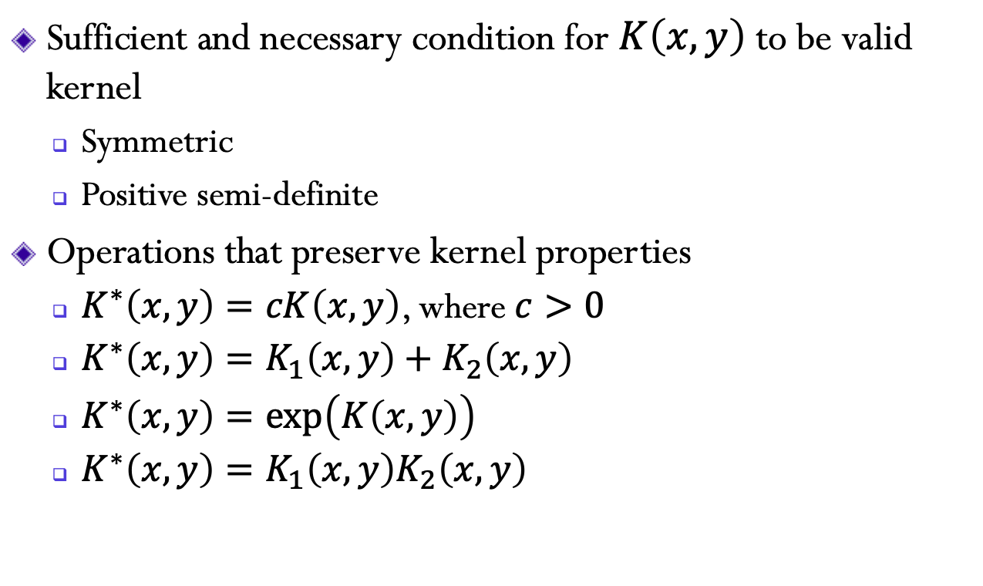
Recap: how to construct a kernel
Sufficient and necessary condition for $K\left(x,y\right)$ to be valid kernel
Symmetric
Positive semi-definite
Operations that preserve kernel properties
$K^{∗}\left(x,y\right)=cK\left(x,y\right)$, where $c>0$
$K^{∗}\left(x,y\right)=K_{1}\left(x,y\right)+K_{2}\left(x,y\right)$
$K^{∗}\left(x,y\right)=\exp\left(K\left(x,y\right)\right)$
$K^{∗}\left(x,y\right)=K_{1}\left(x,y\right)K_{2}\left(x,y\right)$
Just like the requirement for a distance metric

Slide 76
4.2 决策树
决策树模型是一种描述对实例进行分类的树形结构，由节点和有向边组成
节点有两种类型：内部节点和叶节点
内部节点表示一个特征或者属性
叶节点表示一个类

Slide 77

穿高跟鞋？
yes
no
长发？
yes
no
女生
女生
衣服颜色
可用的特征：
身高
体重
鞋的式样
头发长度
衣服颜色
……
花色
素色
女生
男生
77
Notes:
真的么？不见得哦，苏格兰帅哥也可以
决策主要看的是概率，不是单个case

Slide 78
身高？
高
矮
体重？
重
轻
衣服颜色？
可用的特征：
身高
体重
鞋的式样
头发长度
衣服颜色
……
78
Notes:
决策树的构建方式不唯一，那哪一种更好呢？

Slide 79
决策树学习
决策树学习就是从训练集中归纳出一组分类规则，得到一个与训练集矛盾最小的决策树
Notes:
完全无矛盾的决策树可能不存在，或者过拟合

Slide 80
对于给定的训练集，可以构造出多个决策树，一般以损失函数最小化作为优化目标
从所有决策树中选取最优决策树是一个NPC问题，所以一般采用启发式方法，得到一个近似解

Slide 81
决策树学习包括
特征选择
决策树生成
决策树剪枝

Slide 82
特征选择
一个问题中可能有不同的特征，不同的特征具有不同的分类能力，特征选择就是如何选取出那些分类能力强的特征。
决策树中一般按照信息增益选择特征
所谓的信息增益就是某个特征A对数据集D进行分类的不确定性减少的程度

Slide 83
信息增益
Notes:
X是一个变量（特征），x_i表示X的可能取值，总共有n个可能取值

Slide 84
特征A对数据集D的信息增益定义为：
表示特征A对数据集D的分类的不确定性减少的程度
信息增益大的特征具有更强的分类能力

Slide 85
设训练集D，K个类C_{k}，特征A有n个不同的取值{a_{i},…,a_{n}}，A的不同取值将D划分为n个子集D₁…D_{n}，D_{i}中属于类C_{k}的样本的集合为D_{ik}，|·|表示样本个数。
信息增益计算如下：

Slide 86
决策树的生成
两个常用的算法
ID3 (Iterative Dichotomiser 3)
一个基本的决策树生成算法
C4.5
对ID3的改进
一分为二
Notes:
第13堂课第二节结束

Slide 87
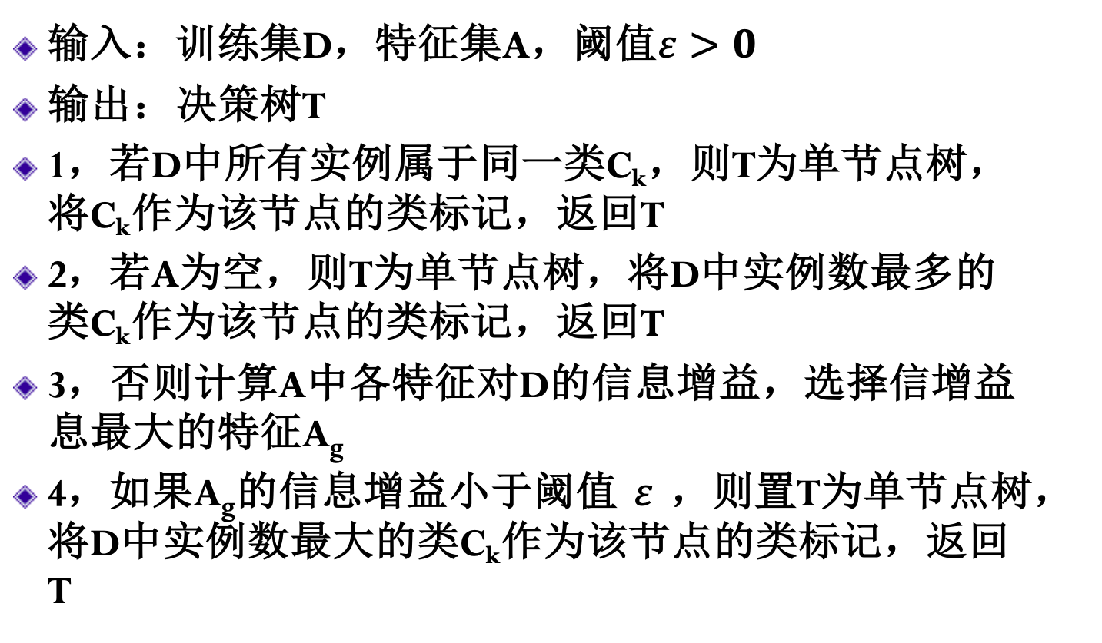
ID3算法
输入：训练集D，特征集A，阈值$ε>0$
输出：决策树T
1，若D中所有实例属于同一类C_{k}，则T为单节点树，将C_{k}作为该节点的类标记，返回T
2，若A为空，则T为单节点树，将D中实例数最多的类C_{k}作为该节点的类标记，返回T
3，否则计算A中各特征对D的信息增益，选择信增益息最大的特征A_{g}
4，如果A_{g}的信息增益小于阈值$ε$，则置T为单节点树，将D中实例数最大的类C_{k}作为该节点的类标记，返回T

Slide 88
5，否则对A_{g}的每一可能值a_{i}，依A_{g}=a_{i}将D分割为若干子集D_{i}，作为D的子节点
6，对于D的每个子节点D_{i}，如果D_{i}为空，则将D中实例最多的类作为标记，构建子节点
7，否则以D_{i}为训练集，以A-{A_{g}}为特征集，递归地调用步1~步6，得到子树T_{i}，返回T_{i}

Slide 89
例：贷款申请样本如下表所示，试用ID3算法构建决策树。

Slide 90
ID | 年龄 A1 | 有工作 A2 | 有房子 A3 | 信贷情况 A4 | 类别
1 | 青年 | 否 | 否 | 一般 | 否
2 | 青年 | 否 | 否 | 好 | 否
3 | 青年 | 是 | 否 | 好 | 是
4 | 青年 | 是 | 是 | 一般 | 是
5 | 青年 | 否 | 否 | 一般 | 否
6 | 中年 | 否 | 否 | 一般 | 否
7 | 中年 | 否 | 否 | 好 | 否
8 | 中年 | 是 | 是 | 好 | 是
9 | 中年 | 否 | 是 | 非常好 | 是
10 | 中年 | 否 | 是 | 非常好 | 是
11 | 老年 | 否 | 是 | 非常好 | 是
12 | 老年 | 否 | 是 | 好 | 是
13 | 老年 | 是 | 否 | 好 | 是
14 | 老年 | 是 | 否 | 非常好 | 是
15 | 老年 | 否 | 否 | 一般 | 否

Slide 91
Notes:
详细的讲解计算过程

Slide 93
生成的决策树如下：
有房子
否
是
有工作
否
是
是
是
否

Slide 94
多选题
1分
关于ID3算法，请选择以下正确的说法
A
在生成决策树过程中必须使用所有的特征
B
允许生成的决策树叶节点实例类别不一样
C
同一个特征只能用在一个节点上
D
得到的决策树并不能保证最优
提交
Notes:
B: 比如信息增益不到epsilon的时候
C: 在同一个祖先中，一个特征只能用到一个节点上，但是兄弟中可能会重复使用一个特征

Slide 95
ID3存在的问题
信息增益倾向于选择分枝比较多的属性
比如前面贷款的例子中，如果用ID做属性，将获得最大的信息增益值
Notes:
20220530 导论

Slide 96
信息增益比
其中A为属性，A的不同取值将D划分为n个子集D₁…D_{n}
Notes:
一个属性有很多取值，划分成很多不同的子集，就说明该属性的熵大。除以HA(D)以避免划分太细的特征。
平均分两类： -log(1/2) = log(2)
平均分n类：-log(1/n) = log(n)

Slide 97
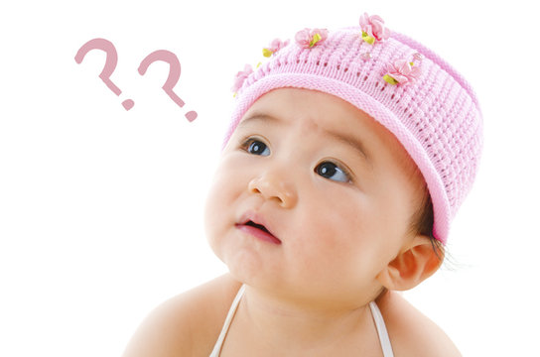
C4.5的生成算法
除了根据信息增益比选择特征外，C4.5算法与ID3基本一样。
同时C4.5增加了对连续值属性的处理，对于连续值属性A，找到一个属性值a₀，将≤a₀的划分到左子树，＞a₀的划分到右子树
如何获得 a₀？
Notes:
第14堂课第一节结束
只离散化成两部分，（如果要要是三部分呢？）

Slide 98
信息增益比的问题：
倾向于选择分割不均匀的特征
解决办法
先选择n个信息增益大的特征，再从这n个特征中选择信息增益比最大的特征
Notes:
极端情况的二分类，全放到一个类里，信息熵是0，增益比是无穷

Slide 99
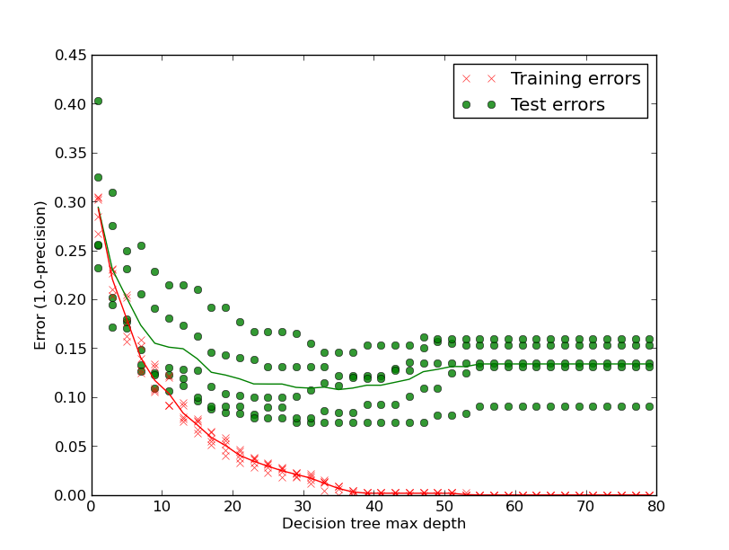
过拟合问题
Notes:
横坐标是树的规模
怎么解决这个问题？

Slide 100
决策树的剪枝
为了防止出现过拟合，对生成的决策树进行简化的过程称为剪枝。也就是从已经生成的树上裁掉一些子树或者叶节点，将其父节点作为新的叶节点，用其实例数最大的类别作为标记。
这种先生成树再剪枝的方法称为后剪枝。

Slide 101
后剪枝方法示意
a a a
b b

Slide 102
后剪枝方法示意
a a a
b b

Slide 103
后剪枝方法示意
a a a b b
标记为a

Slide 104
决策树的剪枝
当数据量大时：
将数据划分为训练集、验证集和测试集
用训练集训练得到决策树
从下向上逐步剪枝
在验证集上测试性能，直到性能下降为止
最后在测试集上的性能作为系统的性能

Slide 105
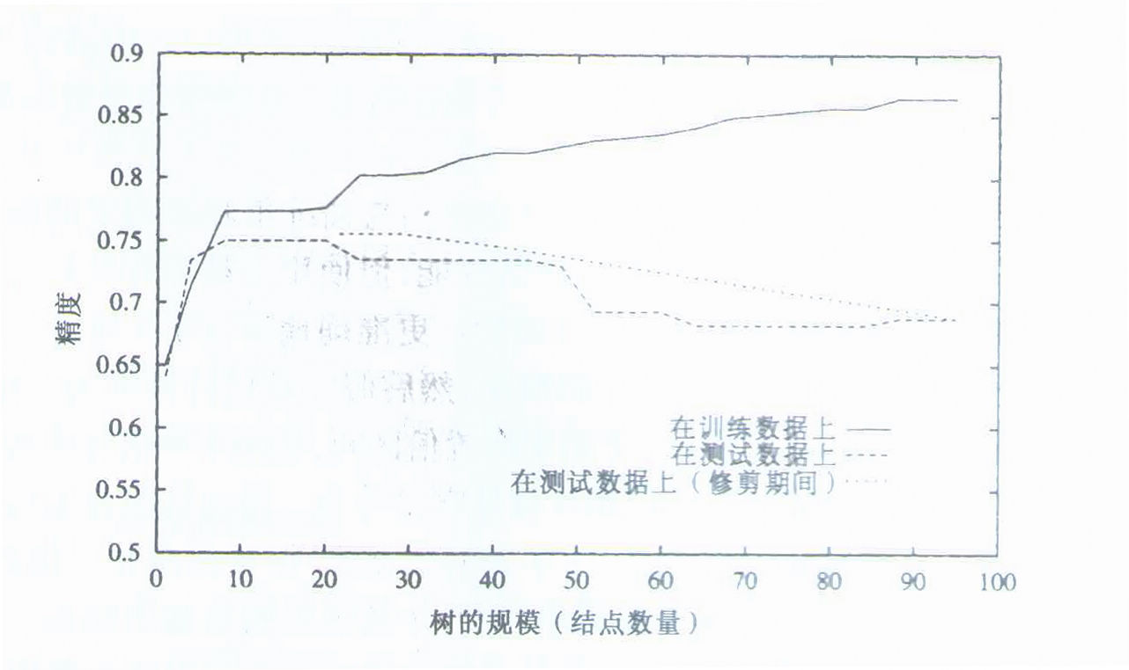
剪枝的效果

Slide 106
决策树的剪枝
当数据量小时：
直接利用训练集进行剪枝
树T的叶节点个数为|T|，t是树T的叶节点，该节点有N_{t}个样本，其中k类的样本点有N_{tk}个（k=1,…,K），H_{t}(T)为叶节点t上的经验熵，a≥0为参数

Slide 107
定义损失函数：

Slide 108
剪枝，就是当α确定时，选择损失函数最小的模型。

Slide 109
决策树的剪枝算法
输入：生成算法产生的整个树T，参数a
输出：修剪后的子树T_{a}
(1)计算每个节点的经验熵
(2)递归地从树的叶节点向上回缩，如果回缩后的损失函数小于等于回缩前，则剪枝，将父节点变为新的叶节点
(3)返回2，直至不能继续为止，得到损失函数最小的子树T_{a}

Slide 110
多选题
1分
请选择以下正确的说法：
A
剪枝后在训练集上性能提高
B
通过剪枝可以提高在测试集上的性能
C
决策树只能处理离散的特征值
D
决策树在训练集上的性能越高越好
提交

Slide 111
练习题
使用工具系统实现基于决策树方法的文本分类，并对ID3、C4.5算法进行比较。

Slide 112
随机森林
决策树容易过拟合
随机森林是由多个决策树组成的分类器
通过投票机制改善决策树
Gradient-boosted Decision Trees – iteratively improves the prediction by constructing the next tree
单个决策树的生成
有放回的数据采样
属性（特征）的采样
集外数据的使用
单个决策树未用到的数据
Notes:
有足够多的数据时可以把数据分成好多份，训练多个树
样本不够多时，随机采样同一个数据集构建多个数据组，也可以对特征进行采样构造数据组
有放回的采样，就是采完了放回去，这样从N个数据构成的数据集采样N次，获得的数据大概有1/e的数据采样不到

Slide 113
小结
什么是统计机器学习方法？
朴素贝叶斯方法
支持向量机
线性可分支持向量机
线性支持向量机
非线性支持向量机
决策树
ID3算法
C4.5算法
Notes:
第14堂课第二节一半结束

